Slide 1
세찬이가 만든거 하나씩 까보기
상세한 건 슬라이드 노트에 적어놓음

Slide 2
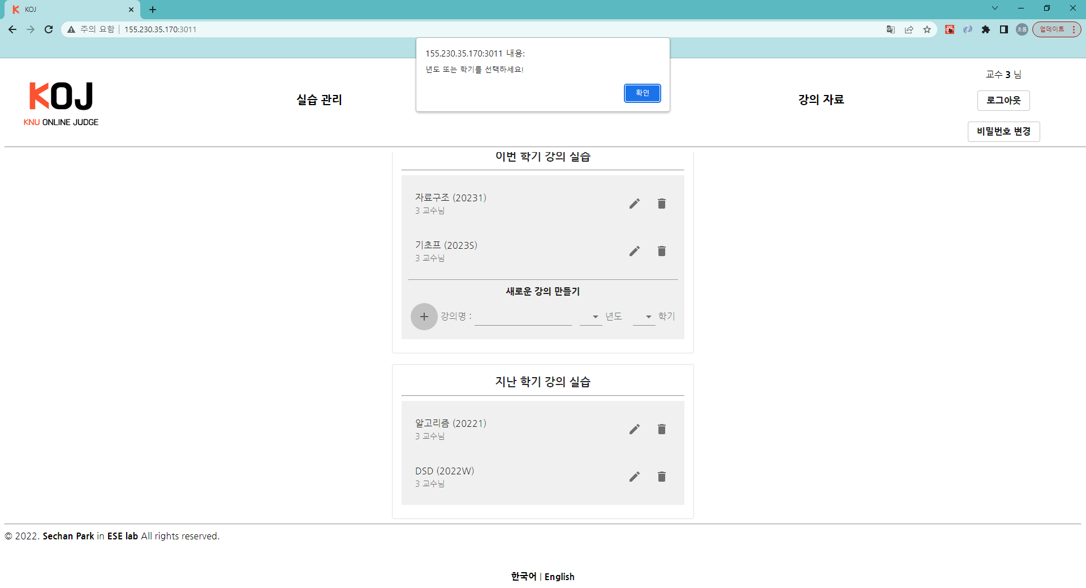
1.입력이 부족해도 강의가 생김

Slide 3
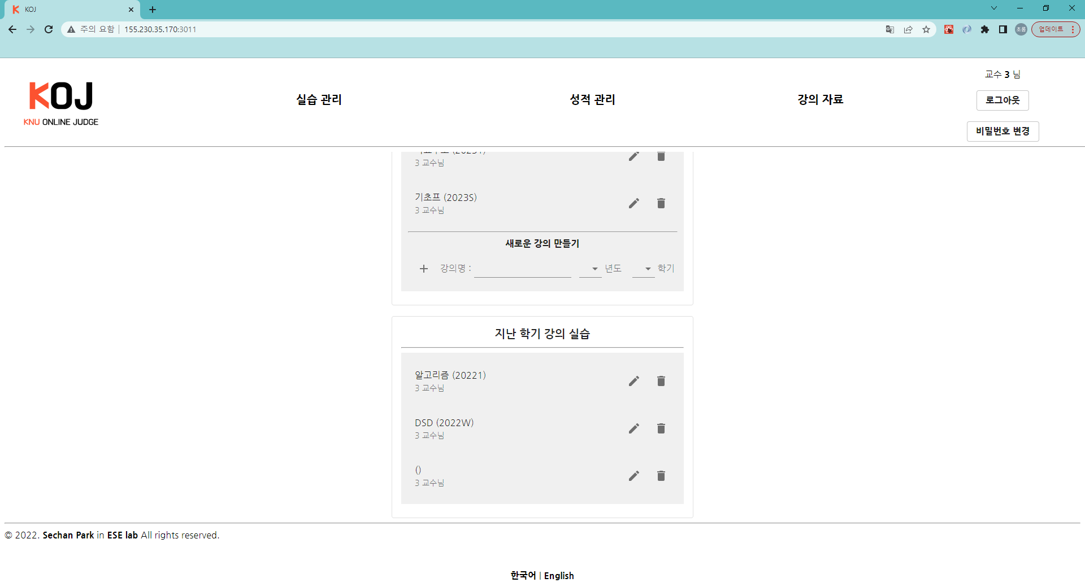
암것도 안 넣었을때
Notes:
빈칸으로 지난 강의에 드감

Slide 4
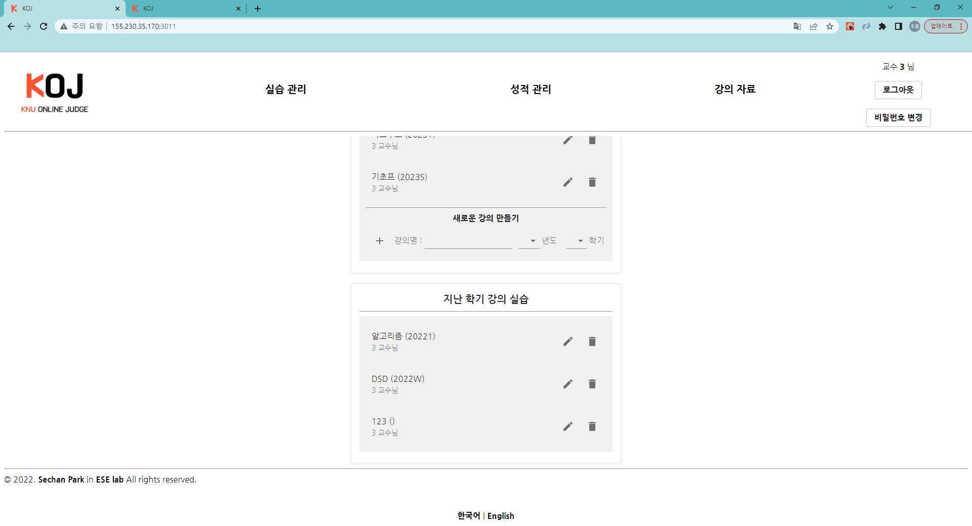
강의명만 넣었을 때
Notes:
밑에만 생기는 듯

Slide 5
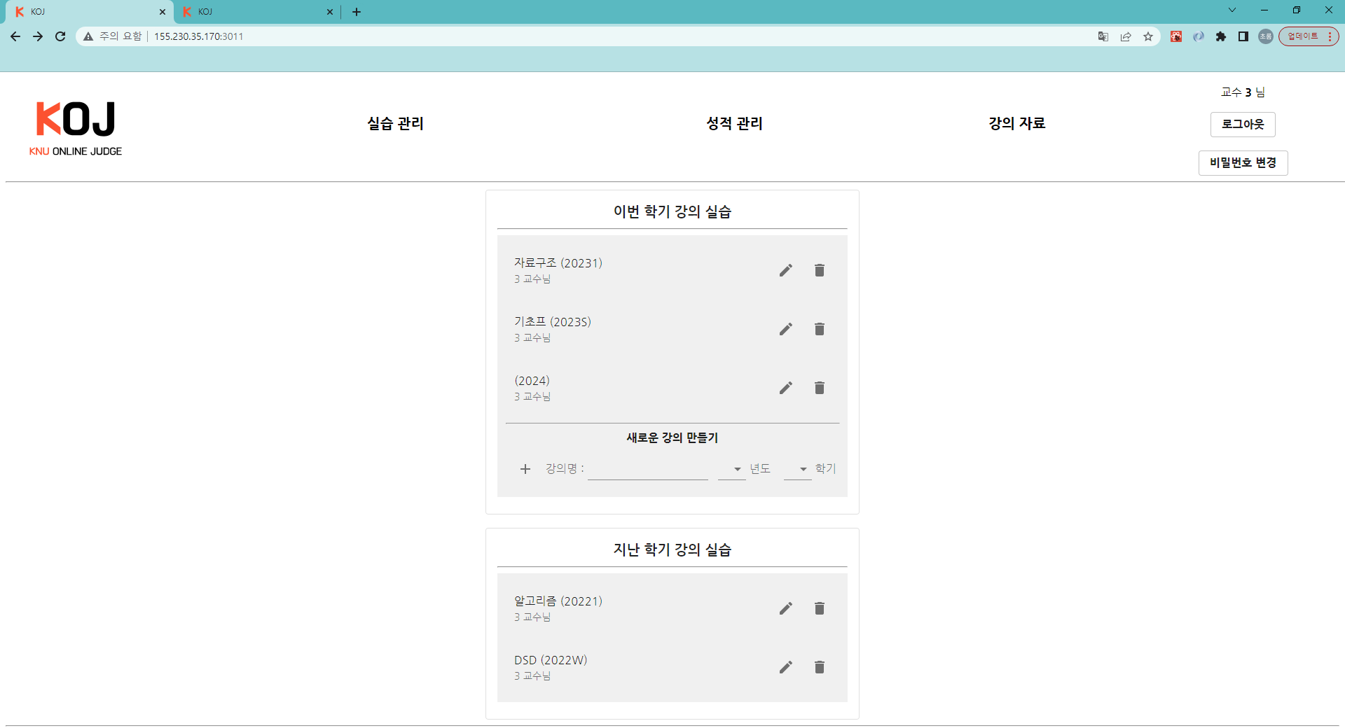
년도만 넣었을 때
Notes:
22년은 지난 강의 // 23년 이후는 이번 학기

Slide 6
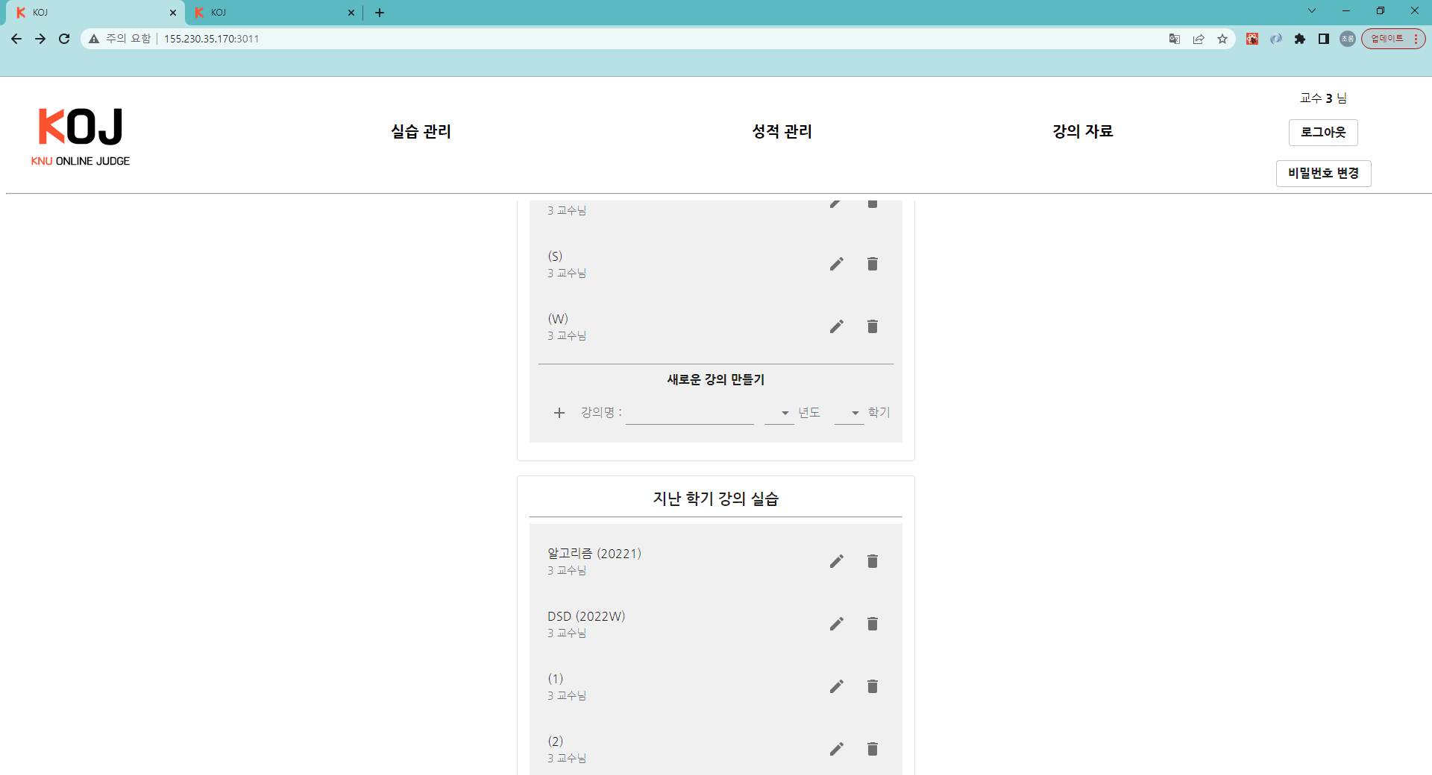
학기만 넣었을 때
Notes:
1, 2학기는 밑에 // 여름 겨울은 위에 생김

Slide 7
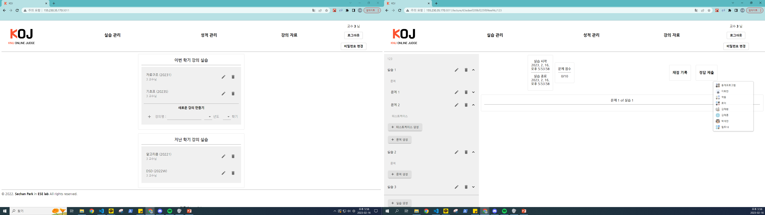
2. 이미 삭제된 정보에 접근이 됨
Notes:
강의 하나를 만든 뒤,
창 하나 더 띄우고 삭제
삭제한 강의에 접근이 가능함
이것저것 만들어짐
좀 더 테스트 해봄

